Slide 1
Метакогнитивная терапия
Терапевтический модуль 7:
Сопереживание

Slide 2
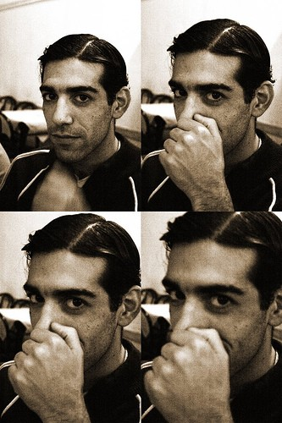
Мимика и поведение часто неоднозначны!
Пример: Человек почесывает свой нос.
Почему? Зуд в носу, указывает на унизительный жест (в некоторых культурах), лож или смущение?
Что может помочь ответить на вопрос?
(“Cristian Mino” by Julianrod)
Сопереживание 7.2

Slide 3

Мимика и поведение часто неоднозначны!
Что может помочь ответить на вопрос?
Знания о человеке → может человек простудился?
Предусмотрение ситуации → напр., у человека аллергия на пыль?
Самонаблюдение → в каких ситуациях я прикасаюсь к носу? (Но будьте осторожны! Не следует делать преждевременны выводы о других, исходя из собственного опыта!)
Выражение лица (мимика) → у человека усталый вид, задумчивое лицо и т.д.
(“Cristian Mino” by Julianrod)
Сопереживание 7.3

Slide 4
Какой в этом смысл?
Исследования показывают, что многие [но не все!] люди, страдающие психическими заболеваниями (напр., психозом):
Иногда имеют проблемы при оценки выражения чувств других людей (напр., радость, грусть).
Не во всех ситуациях могут распознать и понять, почему другие люди ведут себя определенным образом.
Как правило, чрезмерно уверены в ложных выводах (напр., что кто-то в поезде враждебно наблюдает за ними).
Сопереживание 7.4

Slide 5


Как проблемы распознания эмоций могут повлиять на ошибочные интерпретации во время психоза: примеры
Ощущение постоянной угрозы приводит к искаженному восприятию других людей/ситуаций:
Печальное выражение лица друга неверно интерпретируется как притворная симпатия.
Частый взгляд на часы друга во время разговора интерпретируется как полное безразличие.
Предложение помощи продавца в магазине интерпретируется как подозрение Вас в возможной краже товара.
→ Рабочий лист 7.1
Сопереживание 7.5

Slide 6
Пожалуйста, назовите основные эмоции/чувства человека
???
Сопереживание 7.6

Slide 7
Пожалуйста, назовите основные эмоции/чувства человека
радость
сюрприз
страх
траур
гнев
отвращение
боль
вина/стыд
Сопереживание 7.7

Slide 8
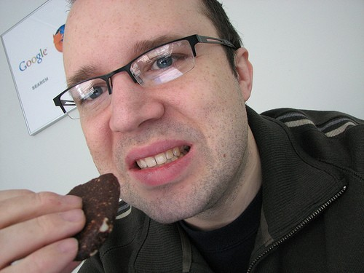
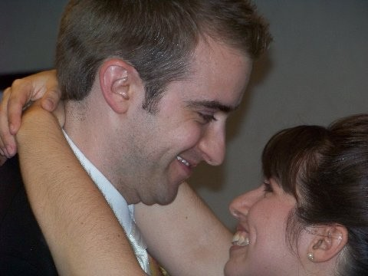
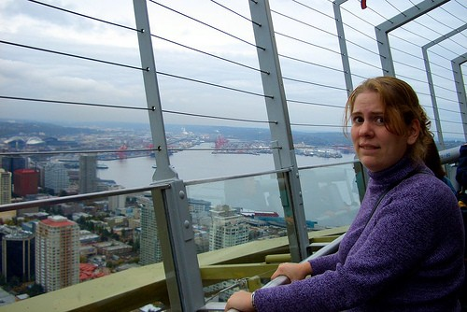
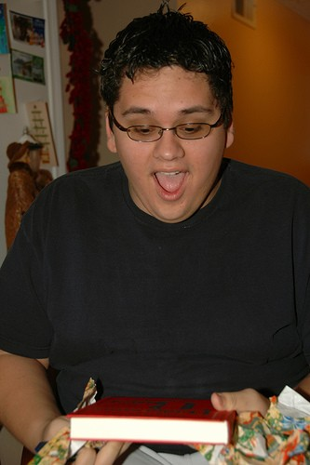
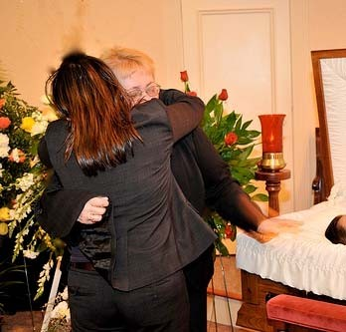
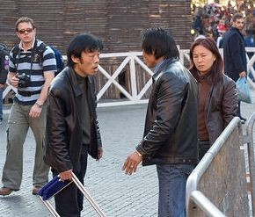
Иногда легко распознать что происходит внутри человека, особенно, если у Вас есть дополнительная информация...
???
???
???
???
???
???
Сопереживание 7.8

Slide 9
Иногда легко распознать что происходит внутри человека, особенно, если у Вас есть дополнительная информация...
отвращение
радость
страх
сюрприз
траур
гнев
(f.l.t.r..: above: “That‘s as close as I could get it to my mouth for the photo.” by ericskiff; “happy couple” by kthypryn; “July wasn‘t really scared…” by OctopusHat; below: “Now that's what I call a gift!” by billaday; “Danilo's Wake” by emilio labrador; “angry chinese people in piazza navona” by cking)
Сопереживание 7.9

Slide 10
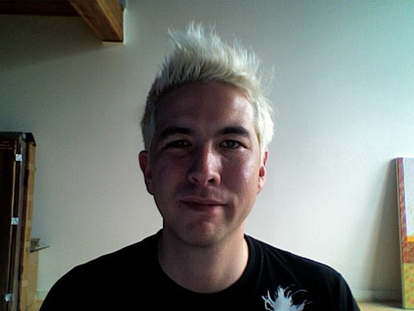
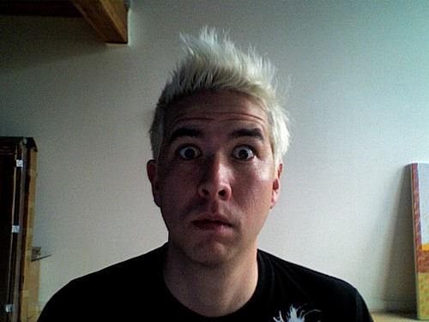
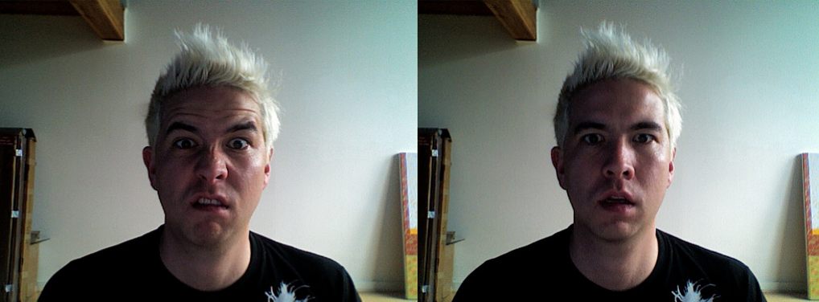
Намного сложнее, когда человек и/или ситуация нам незнакомы!
Радость?
Сюрприз?
Отвращение?
Страх?
сюрприз и страх можно легко перепутать: глаза широко раскрыты.
(f.l.t.: “12-lip-corner-puller”; “05-upper–lid-raiser”; “10-upper-lip-raiser”; “11-nasolabial-deepener” by Buster McLeod)
Сопереживание 7.10

Slide 11
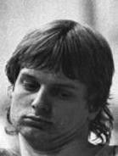
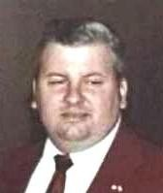
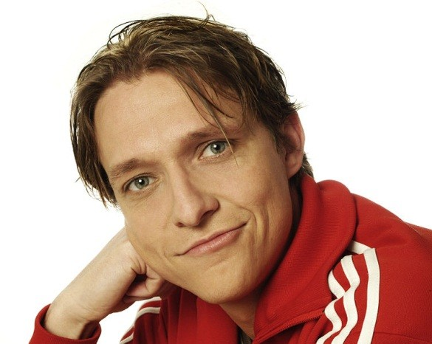
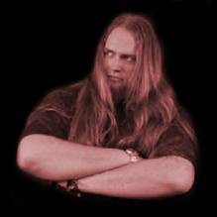
Можем ли мы сделать выводы о характере или профессии человека взяв за основу их внешний вид?
Кто из этих четырех мужчин актер, спортсмен, психолог или серийный убийца?
Сопереживание 7.11

Slide 12
Можем ли мы сделать выводы о характере или профессии человека взяв за основу их внешний вид?
Часто наши стереотипы доминируют при первом впечатление. Не всегда удается правильно распознать правду, напр., не все актеры красивы, не все убийцы выглядят жестокими и т.д.!
John Wayne Gacy (Джон Уэйн Гейси): серийный убийца
бизнесмен, который часто выступал в роли клоуна, не соответствуя образу убийцы
Thorsten Voß (Торстен Фосс): спортсмен
Stefan Behrens (Штефан Беренс): психолог
Частый, но неправильный ответ: серийный убийца в результате враждебных выражение лица и позы (в его свободное время, г-н Беренс певец рок-группы)
Sven Nagel
(Свен Нагел): актер
(“Johnwaynegacyrosalynncarter.jpg” von U.S. federal government; “Bundesarchiv Bild 183-1982-0124-013, Torsten Voß” von Rainer Weisflog; “Sven Nagel jpg” von Pehlgrimm; “ohne Titel” von Stefan Behrens)
Сопереживание 7.12

Slide 13
Задание 1
В следующем задании Вам будут представлены различные картинки.
Пожалуйста, постарайтесь определить, что происходило в момент съемки и какое чувство испытывает человек в данный момент.
Сопереживание 7.13

Slide 14
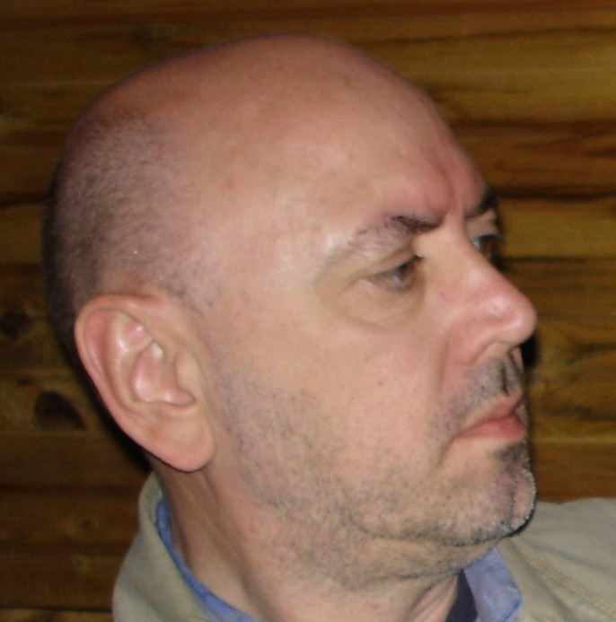
Что показано на картинке? Насколько вы уверены?
Отрывок!
Победитель на церемонии вручения премии
После освобождения из тюрьмы
Фотограф наводит кадр
Мужчина внимательно слушает речь человека во время участия в дебатах
Сопереживание 7.14

Slide 15
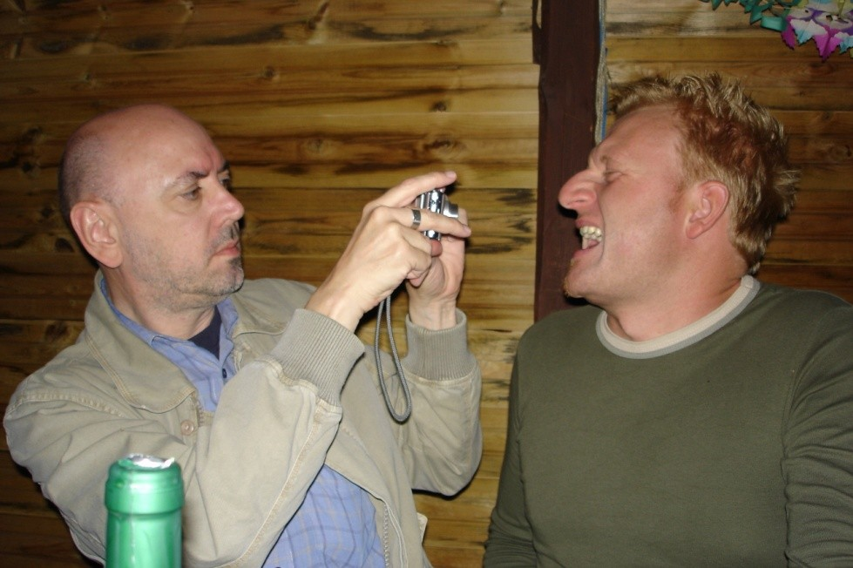
Первое впечатление может быть обманчивым...
Часто нам необходимо рассмотреть дополнительную информацию, чтобы мы смогли бы сделать вывод о происходящим.
Концентрация!
Победитель на церемонии вручения премии
После освобождения из тюрьмы
Фотограф наводит кадр
Мужчина внимательно слушает речь человека во время участия в дебатах
(“ohne Titel” by Steffen Moritz)
Сопереживание 7.15

Slide 16
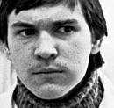
Что показано на картинке? Насколько вы уверены?
Отрывок!
После приговора
Повар во время дегустации
Парня дразнят
Бизнесмен на конференция
Сопереживание 7.16

Slide 17
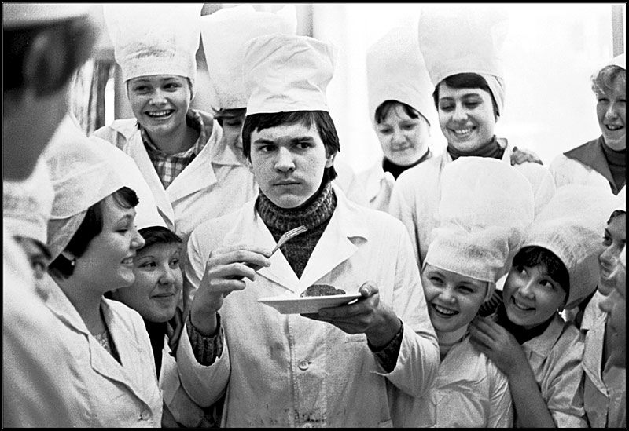
Первое впечатление может быть обманчивым...
Часто нам необходимо рассмотреть дополнительную информацию, чтобы мы смогли бы сделать вывод о происходящим.
Концентрация!
После приговора
Повар во время дегустации
Парня дразнят
Бизнесмен на конференция
(“In einer Kochschule” by Vladimir Rolov)
Сопереживание 7.17

Slide 18
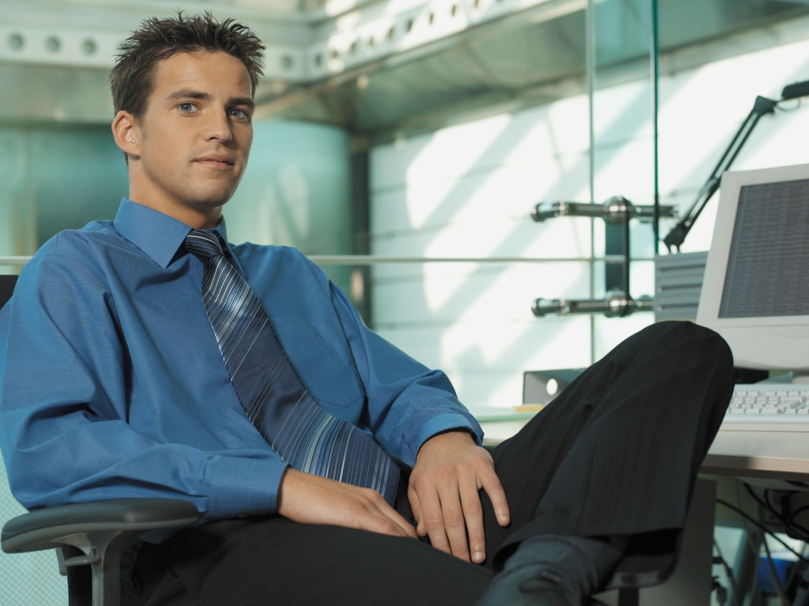
Что Вы чувствуете, когда смотрите на эту женщину?
Отреагируете ли Вы так же, если Вы будите в хорошем настроении, грустным или подозрительным?
(“Men at work” by reynermedia)
Сопереживание 7.18

Slide 19

Наше настроение влияет на наше восприятие и оценку происходящего!
Ситуация:
Ваше настроение:
Возможная оценка:
счастливый
???
грустный
???
подозрительный
???
(“Men at work” by reynermedia; “Smileys” by Ruth Veckenstedt)
Сопереживание 7.19

Slide 20
Наше настроение влияет на наше восприятие и оценку происходящего!
Ситуация:
Ваше настроение:
Возможная оценка:
счастливый
...он хорошо выглядит. Я бы с нем с удовольствием побеседовала...
… такой мужчина, как он, наверняка подумает, что я скучная...
грустный
подозрительный
… я совершенно уверен, что сейчас сплетничает обо мне…
(“Men at work” by reynermedia; “Smileys” by Ruth Veckenstedt)
Сопереживание 7.20

Slide 21
Наше настроение влияет на наше восприятие и оценку происходящего!
  Эмоции и чувства могут легко натолкнуть на ложное восприятие!
  Только потому что Вы испытываете чувство страха не означает, что гредет реальная беда.
  Поэтому чувствам не всегда можно доверять!
  Люди с психическими расстройствами часто склонны основываться на «эмоциональные доказательства», т.е. они предполагают, что негативные чувства и эмоции с точностью отражают действительность («я чувствую себя оскорбленным - так что Вы, должно быть, оскорбили меня!»).
Сопереживание 7.21

Slide 22
Наше настроение влияет на наше восприятие и оценку происходящего!
Следующие факторы могут легко натолкнуть на ложное восприятие:
Стресс/незащищенность: стресс делает нас более уязвимыми и мы легко можем преувеличить нашу реакцию даже на мелкие неурядицы, чувствуя себя к тому же униженным и оскорблённым (напр., длинные очереди у прилавка в супермаркете)!
Недостаток сна, наркотики, кофе: источник существующей внутренней напряженности ложно воспринимается и ошибочно приписывается к чему- то или кому-то (напр., коллега по работе).
Mузыка/шум: музыка или шум могут стимулировать, но иногда приводят нас к ложным восприятиям или ненадлежащему поведению (напр., громкая музыка провоцирует агрессию).
Сопереживание 7.22

Slide 23
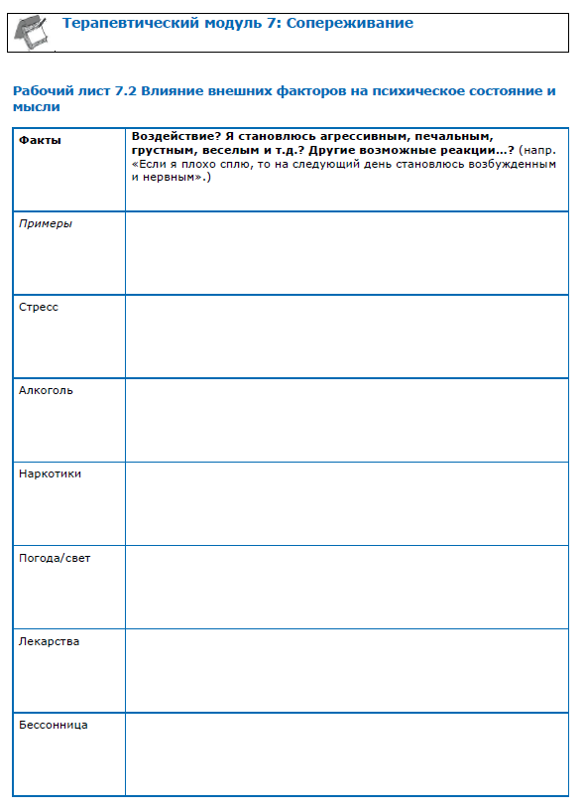
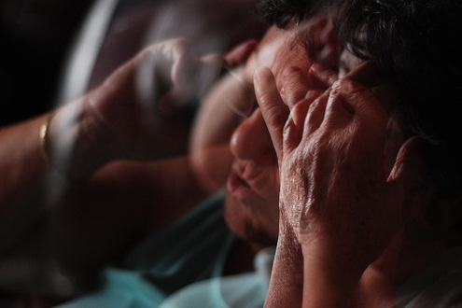
Влияние внешних факторов на психическое состояние и мысли
Рабочий лист
→ Рабочий лист 7.2
(“stressed and worried” by Bhernandez)
Сопереживание 7.23

Slide 24
Первый вывод
Не всегда четко возможно интерпретировать мимики и жесты!
Осторожно: У многих людей от природы или в следствии заболевания (напр., паркинсон) слабое выражение эмоций, что усложняет их правильно распознать и интерпретировать.
Следует рассмотреть дополнительную информацию (ситуация, знания о человеке, прямой запрос), прежде чем надежно интерпретировать мимику и жесты других людей.
Осторожно: такие факторы, как стресс, алкоголь, и эмоции (страх, гнев, печаль) могут повлиять на наше восприятие и, следовательно, привести к неправильной интерпретации ситуации.
Сопереживание 7.24

Slide 25
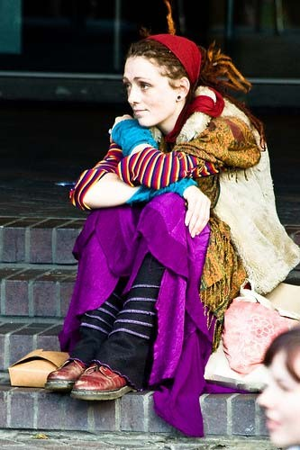
Оценка личности:
Когда Вы встречаете человека, на что Вы обращаете внимание в первую очередь? Насколько эти характеристики надежны?
(“Neo-Hippy Chick” by garryknight)
Сопереживание 7.25

Slide 26
Оценка личности:
Когда Вы встречаете человека, на что Вы обращаете внимание в первую очередь? Насколько эти характеристики надежны?
волосы/прическа?
глаза?
язык?
руки?
язык тела/ поза?
одежда?
другие?...
(“Neo-Hippy Chick” by garryknight)
Сопереживание 7.26

Slide 27
Оценка личности:
Когда Вы встречаете человека, на что Вы обращаете внимание в первую очередь? Насколько эти характеристики надежны?
Знание о конкретном человеке (слухи): напр., замечание Вашего хорошего друга
Знание о подобных людях, относящихся к одной и той же группе (напр., рэппер)
«Шестое чувство»/интуиция
Письменные заявления: напр., электронная почта, интернет- чаты
… ни один из рассмотренных выше аспектов (речь, невербальное общение , интуиция и др.) не является надежным!
Необходимо рассмотреть как можно больше аспектов!
Лишь общий спектр информации помогает нам судить правильно о той или иной ситуации/человеке…
(“Neo-Hippy Chick” by garryknight)
Сопереживание 7.27

Slide 28
Задание 2
В дальнейшем Вам будет представлен ряд комиксов. Пожалуйста, обдумайте о чем могут думать персонажи в данной ситуации.
Важно:
Вы должны различать между информацией, которая Вам доступна и знаками, которые дают возможность характеристики персонажей!
Кроме того, подумайте, какая дополнительная информация необходима для окончательной правильной оценки!
Сопереживание 7.28

Slide 29
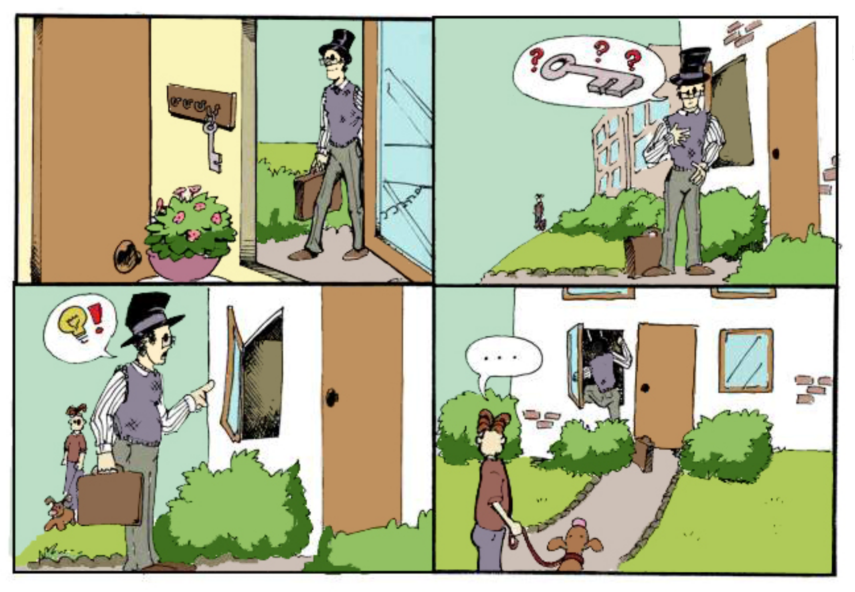
О чем может думать человек на прогулке с собакой?
(picture story by Marina Ruiz)
Сопереживание 7.29

Slide 30
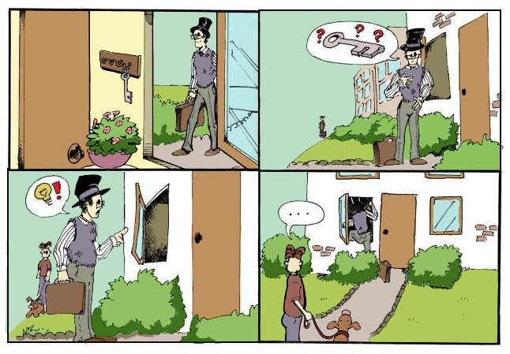
О чем может думать человек на прогулке с собакой?
Скорее всего (но неправильно): Человек в шляпе - грабитель!
Несовсем похоже на правду - но правильно: человек забыл ключ от дома и проникает в дом через открытое окно, чтобы забрать ключ.
Дополнительное предположение: остается непонятным, знаком ли человек с собакой с человеком в шляпе. Если нет, то он наверное думает, что мужчина вломился в дом.
(picture story by Marina Ruiz)
Сопереживание 7.30

Slide 31
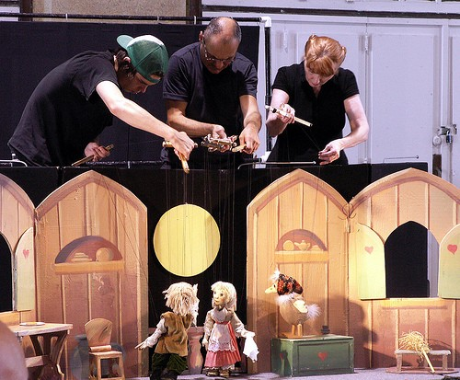
Изменение перспективы
Не каждый человек обладает тем же уровнем знаний или испытывают тоже чувство, что и другие. Это может привести к недоразумениям и конфликтам!
Поэтому важно:
Учитывать точки зрения других людей для лучшего понимания причины их поступков и действий.
Общаться с окружающими нас людьми для лучшего их понимания причин нашего собственного поведения.
(“Marionette Show” by Sister 72)
Сопереживание 7.31

Slide 32
Изменение перспективы
Представьте себе следующую ситуацию:
Вы едите в очень усталом состоянии домой с работы и останавливаетесь, чтобы купить несколько продуктов в магазине. Вы сложили все продукты в корзину и стоите в очереди. Прямо перед Вами пожилой мужчина очень медленно выкладывает продукты перед кассой. Когда кассир говорит ему сумму для оплаты, пожилой человек, в течение длительного времени, начинает искать свой бумажник. В это время он случайно задевает бутылку масла. В результате бутылка падает на пол и разбивается.
→ Рабочий лист 7.3
Сопереживание 7.32

Slide 33
Изменение перспективы
Что думаете/что чувствуете Вы в этой ситуации? | Пример: это меня злит, поскольку я очень устал и хочу, наконец, быстрее оказаться дома. Или: Я проявляю сочувствие к пожилому мужчине.
Что думает/чувствует кассир? | Пример: она раздражена, т.к. очередь становится все больше в то время, как она убирает разбившеюся бутылку. Или: она проявляет симпатию, т.к. знает, что это пожилой мужчина.
Что думает/чувствует пожилой человек? | Пример: ему стыдно и он рассержен на себя. Он чувствует себя смущенным.
Что может помочь Вам понять состояние пожилого человека? | Пример: смотря на мою бабушка и моего дедушку, люди в этом возрасте становятся более медлительны и возможно, сталкиваются с подобными проблемами. Или: Интересно, как я буду себя чувствовать, если случайно разобью бутылку. На самом деле, нечто подобное случилось со мной однажды. Это вызывает неприятное чувство.
Сопереживание 7.33

Slide 34
Чем характеризуется хороший слушатель?
???
Сопереживание 7.34

Slide 35
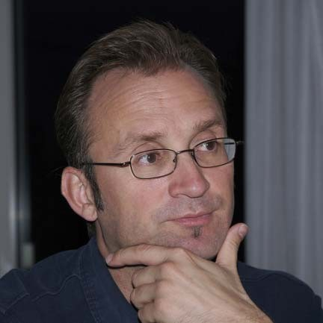
Чем характеризуется хороший слушатель?
Слушать, позволяя собеседнику договорить начатое
Задавать вопросы
Поддерживать зрительный контакт, без пристального взгляда на собеседника
Учитывать различные мнения
Проявлять интерес к другому человеку
Избегать разговора исключительно о себе
Проявлять соответствующую открытость при всем разговоре (без разглашения интимных подробностей в первой встрече, не быть слишком замкнутым в общение с старым другом)
Избегать обидных фраз и поступков! Выражать критику соответствующим образом (напр., вместо «твоя новая стрижка выглядит ужасно» говорить «твоя старая стрижка мне нравилась больше»).
(“Zuhören” by Stefan Eissing)
Сопереживание 7.35

Slide 36
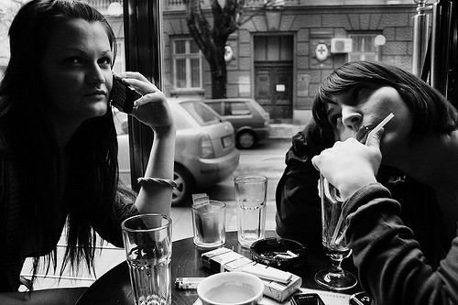
Чем характеризуется хороший слушатель?
Быть благодарным, но а так же оставаться честным и естественным (напр., не нужно, смеяться, если Вы посчитали, что шутка не смешная).
Сплетни в отсутствии людей часто создают неприятное впечатление и не способствуют укреплению доверия.
(“ohne Titel” by DonDonney)
Сопереживание 7.36

Slide 37
Чем характеризуется хороший слушатель?
Особенно при первом знакомстве друг с другом:
Шаг за шагом/не задавайте очень личных вопросов/не настаивайте на ответах.
Не обсуждайте очень личные вопросы при первом знакомстве (напр., говоря о истории своей жизни, ударах судьбы).
Обращайте внимание на невербальные сигналы (напр., если кто-то отворачивается или постоянно что-то проверяет; человек может быть не заинтересован в разговоре), однако, не переоценивайте и не преувеличивайте такого рода поведения.
Держите соответствующую дистанцию, не будьте слишком обидчивы/цепкими (напр., пожмите руки, но не стремитесь обнять человека при первом знакомстве с ним).
Сопереживание 7.37

Slide 38
Социальные (имплицированные) знаки поведения
???
Сопереживание 7.38

Slide 39
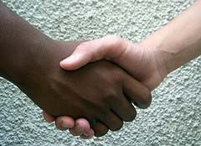
Социальные (имплицированные) знаки поведения
Соблюдать пунктуальность
Обращение к пожилым людям в уважительной форме
Принято говорит «пожалуйста», «спасибо», «извините» и т.д. в случае необходимости
Подстраивать тон и громкость голоса под ситуацию/место, не говорить слишком громко (или слишком тихо)
→ Рабочий лист 7.4
(“hermandad – friendship” by ruurmo)
Сопереживание 7.39

Slide 40
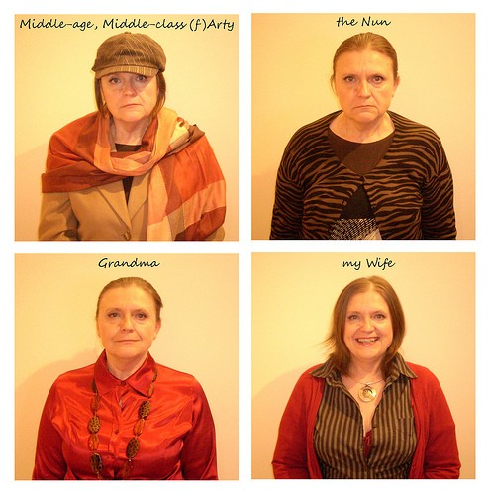
Социальные (имплицированные) знаки поведения
Соответствующий внешний вид для определённого события/ определенной ситуации (напр., не одевать спортивный костюм/ кроссовки на похороны или собеседование)
Обратить внимание на личную гигиену (напр., регулярный душ, чистая одежда)
(“008-People We Know” by gingerpig2000)
Сопереживание 7.40

Slide 41
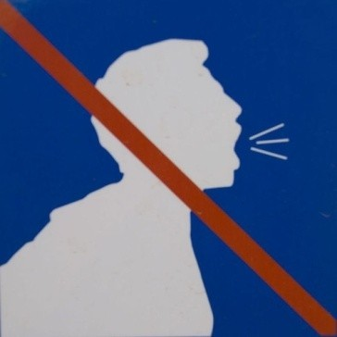
Социальные (имплицированные) знаки поведения
«Хорошие манеры», например:
Избегайте отрыжки в публичном месте - в противном случае, извинитесь
Прикрывайте рот рукой, когда зеваете
Не сморкайтесь в публичных местах (отойдите в сторону, либо в уборную)
Не курить в то время, как другие едят
Не разговаривайте с набитым ртом
Не плюйте на пол
Не ругайтесь
(“No Toser / No Coughing Zone” by Michael Slichenmyer (www.flickr.com/photos/notunlike)
Сопереживание 7.41

Slide 42
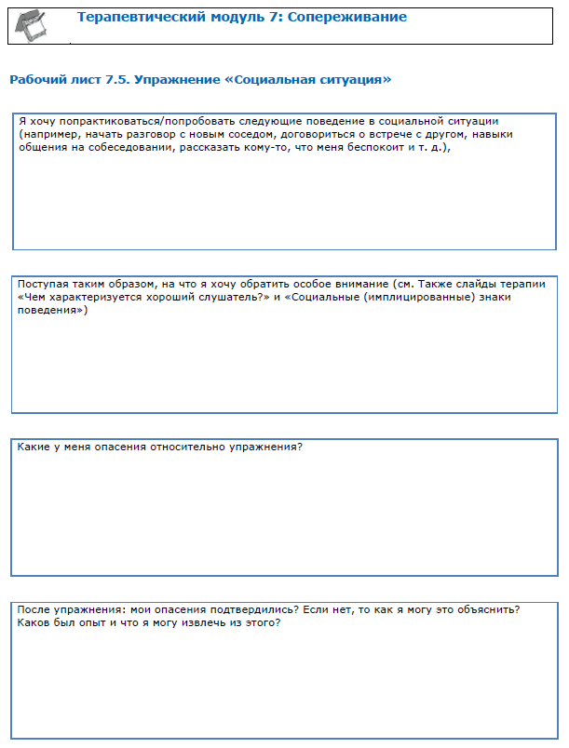
«Из терапивтической комнаты в повседневную жизнь»
Рабочий лист
→ Рабочий лист 7.5
Сопереживание 7.42

Slide 43
Применение к повседневной жизни
Цели обучения:
Чтобы сделать правильный вывод о других людях, мы должны хорошо знать их, либо общаясь наблюдать за ними.
Выражение лица или жесты человека являются отображением внутреннего мира человека и его переживаний!
Для того, чтобы правильно оценить сложные ситуации, очень важно учитывать весь спектр имеющейся информации.
Осторожно: наше настроение влияет на наше восприятие и оценку происходящего и окружающей среды в целом (напр., как вы оцениваете человека)!
При контакте и общении с другими людьми существуют много (имплицированных) социальных правил, которых нам необходимо предерживаться.
Сопереживание 7.43

Slide 44
Применение к повседневной жизни
Цели обучения:
Введите в привычку всегда учитывать по крайней мере 2-3 объяснения происходящему, напр., когда Вы чувствуете себя раздраженным или находитесь в стрессе из-за поведения других людей.
Также учитывайте образ жизни другого человека (напр., кто-то жаворонок или сова, или жизненные условия или ситуацию человека на данный момент). Если человек как-то неприятно прокомментировал Ваше поведение или ситуацию, это не обязательно означает, что он сделал это со зла; может быть, он просто сказал не обдумав. Будьте искренни: Вы не всегда в состоянии быть совершенны и Ваше мнение и поведение не обязательно должно соответствовать другим..
Сопереживание 7.44

Slide 45
Что общего это имеет с психозом?
Во время психоза люди склонны неверно истолковывать или чрезмерно интерпретировать выражения лица и действия других людей.
Многое в глазах смотрящего. Наше настроение влияет на наше восприятие окружающей среды (например, чувство подозрительности при тревоге, чувство решимости и судьба при эйфории).
Какие аспекты терапевтического модуля «Принятие решений», на мой взгляд, особенно полезны?
Когда и в какой конкретной ситуации я мог бы применить полученные знания? В чем это мне модет помочь (например, чувствовать себя менее напряженным)?
→ Рабочий лист 7.6
Сопереживание 7.45

Slide 46
Что общего это имеет с психозом?
Пример: Вальтер направил письма Арнольд Шварценеггеру, который стал губернатором Калифорнии, США в 2003 году.
Предыстория: Вальтер был убежден, что он станет следующим «Терминатором» (роль исполняет Арнольд Шварценеггер) и спрашивает его о советах для своей новой «обязанности». Когда он не получил никакого ответа, Вальтер оставил сообщения в офисе Шварценеггера, сказав, что кто-то перехватил почту и он предполагает, что ведется заговор противника.
Но!: Вальтер видел Арнольда Шварценеггера на публике во время республиканской избирательной кампании, в Калифорнии. По этому случаю, который был очень эмоциональным для Вальтера, Шварценеггер пожал людям руки, в том числе и Вальтеру. Прежде чем уйти, Шварценеггер сказал: «Я вернусь».
Сопереживание 7.46

